Slide 1
Передвижники. Портрет.
Цель: продолжить знакомство с творчеством художников-передвижников – познакомить учащихся с портретами кисти Крамского, Ге, Перова; сопоставить литературу и живопись одной эпохи.

Slide 2
Подготовила презентацию:
Попкова Т.Ю. Учитель истории МОУ « СОШ п.Горный Краснопартизанского района Саратовской области»

Slide 3
И.Крамской.
Портретов в сущности никогда не любил и если делал сносно, то только потому, что любил и люблю человеческую физиономию.

Slide 4
Сведения из биографии И.Крамского
И.Н.Крамской родился 27мая 1837г близ Воронежа, в семье мелкого служащего.
В 16 лет покинул дом со странствующим фотографом, у которого в течение 4 лет работал ретушером. НО он мечтал стать настоящим художником: «милая живопись! Я умру, если не постигну тебя хоть столько, сколько доступно моим способностям».
В 1857г уехал в Петербург, работал в фотоателье и поступает в Академию художеств, в 1863г покидает её и самостоятельно постигает основы живописи.

Slide 5
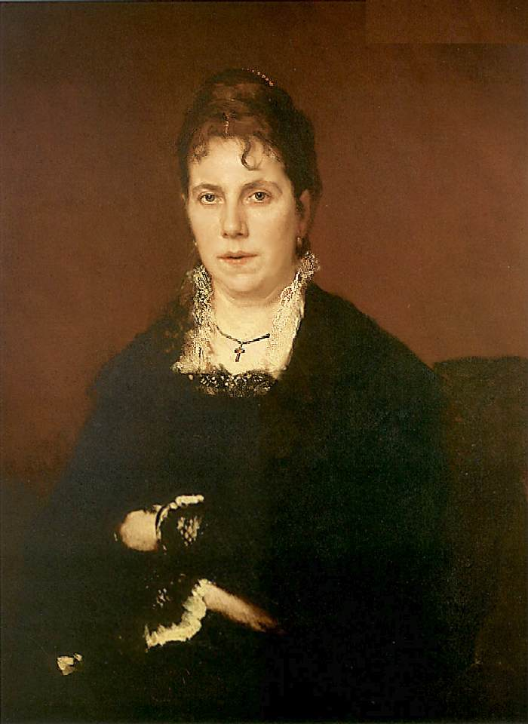
Портрет С Крамской
Значительное место в графических портретах Крамского 1860-х годов занимает образ новой русской женщины, стремящейся стать равноправным членом общества.

Slide 6
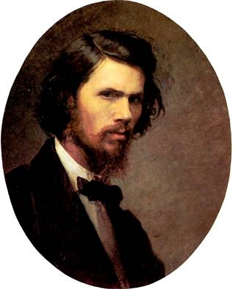
1867год
В этот год художник создает свой автопортрет: растрепанные волосы, жидкая рыжеватая бородка, умные живые глаза… Красота понимается Крамским прежде всего как выражение духовности.

Slide 7
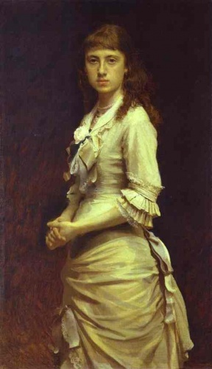
Дочь Крамского
В 1869г- «санкт –Петербургская Императорская академия художеств за искусство и отличные познания в живописи портретной признает и почитает классного художника И.Н.Крамского своим академиком».

Slide 8
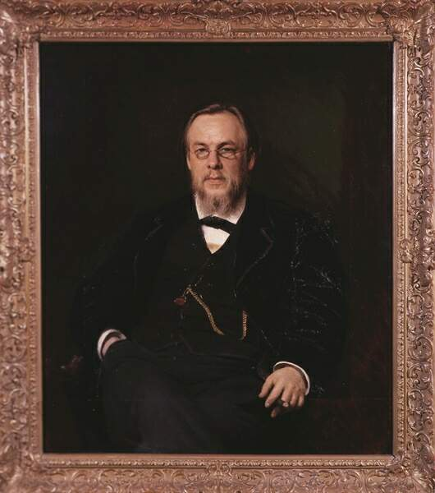
Портрет Боткина
1887 год- смерть художника настигает, когда он писал портрет своего лечащего врача доктора Раухфуса. Покачнувшись, упал на лежавшую перед ним палитру, и художника не стало…

Slide 9
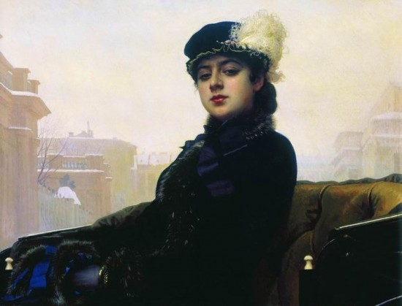
«Неизвестная»
В ноябре 1883г на выставке Товарищества появилась эта картина Крамского. Художник скрыл имя прекрасной модели.
Крамской создал образ, в котором отразилось его собственное понимание красоты.

Slide 10
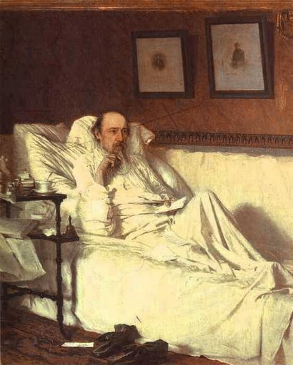
Портреты писателей кисти Крамского
Н Некрасов

Slide 11
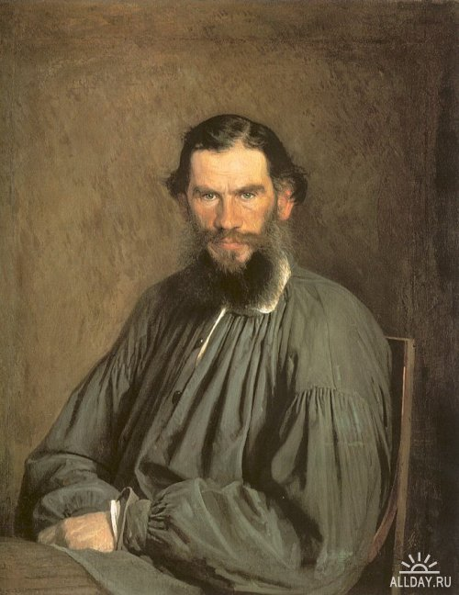
1873год –портрет Л.Н.Толстого
«Для меня каждая формочка в его лице так дорога, интересна и знакома! После его лица всякое другое лицо – скучно и неинтересно».
И.Крамской

Slide 12
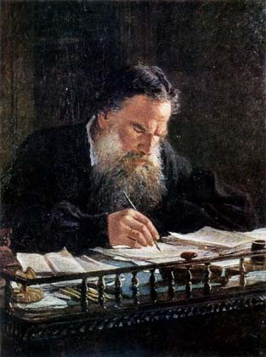
Портрет Л.Толстого кисти Н.Ге.
« Портрет Ге обладает высшим художественным качеством: он заставляет зрителя самостоятельно дополнять работу художника, а именно в том духе и направлении, в каком работал живописец: не видя глаз, зритель чувствует и знает их».
М.Соловьев.

Slide 13
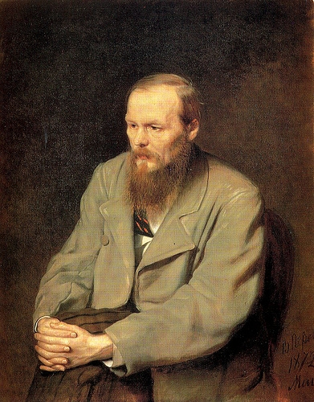
Портрет Ф.М.Достоевского работы В.Перова
1872год.
На усталом лице следы мучительных переживаний.

Slide 14
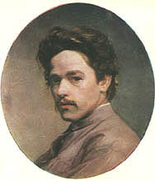
Сведения из биографии Н.А.Ярошенко
1декабря 1864г- родился в Полтаве в семье бедного дворянина.
1855г- Кадетский корпус в Полтаве, затем перевод в Петербург, в Михайловское артиллерийское училище.
1864г- Стал посещать рисовальную школу.
1867г- Академия художеств.
К 90-у году дослужился до генеральского чина.
На 4 передвижной выставке появляется его первая картина «невский проспект ночью» (картина погибла в годы В.О. войны)
25 июня 1898г- Ярошенко не стало.

Slide 15
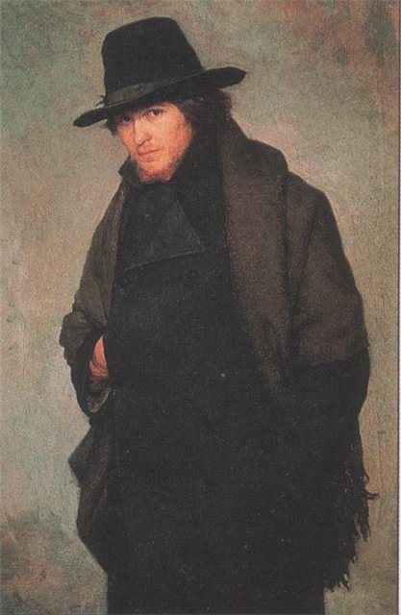
Картины Ярошенко
«Студент»

Slide 16
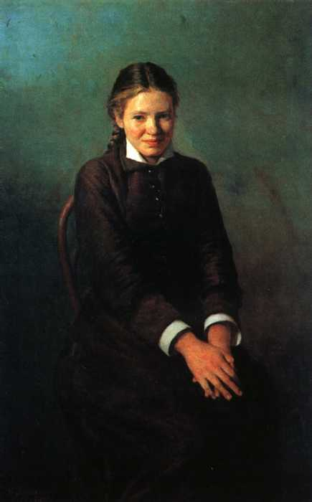
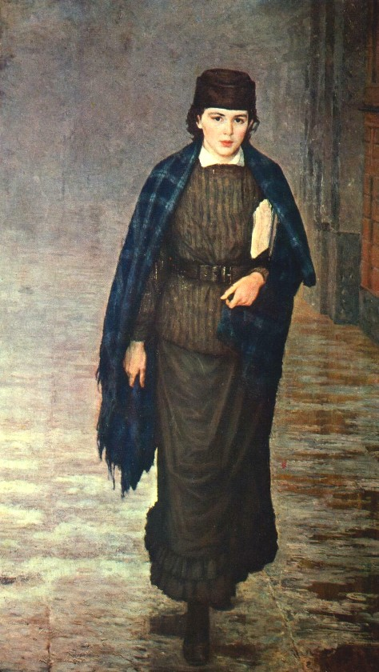
«Курсистка»

Slide 17
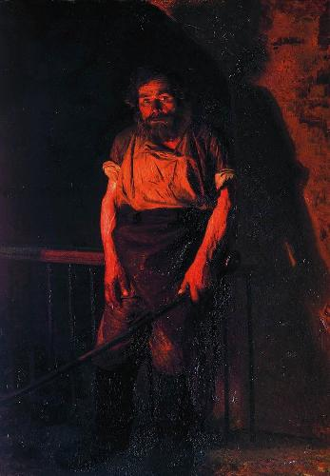
«Кочегар»
В герое показана большая духовная и физическая сила.

Slide 18
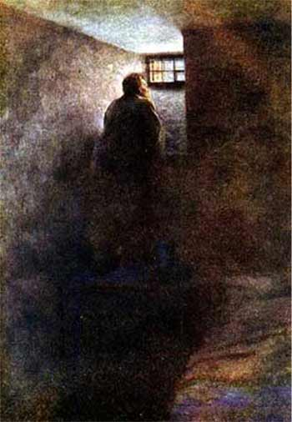
«Заключенный»
Весь свет около маленького окна: к свободе устремлен взгляд заключенного.

